Slide 1




“Snel en veilig jouw persoonlijke gemeentezaken regelen..
zonder langs te hoeven komen!”
xxxxxxx& xxxxxxx

Slide 2
Aanleiding
ID Bellen
ID Contact
ID Bellen
ID Contact
2 | xxxx & xxxx

Slide 3
Doel
“ID Contact onderzoekt hoe inwoners
straks eenvoudiger en nog betrouwbaarder
hun persoonlijke overheidszaken kunnen regelen…
telefonisch, via webchat of via videocontact.”
3 | xxxx & xxxx

Slide 4
Doel
Werkende ‘omnichannel’ manier van identificeren
Toepassing bij publieke en private partijen
Aantonen ‘eenzelfde niveau van dienstverlening’ bij identificatie / authenticatie telefonie, chat en video als bij de balie
4 | xxxx & xxxx

Slide 5
Uitgangspunten
Toetsen van de PoCs met inwoners (met een beperking);
Toetsen van de PoCs op het gebied van:
Toegankelijkheid
Privacy
Informatiebeveiliging
5 | xxxx & xxxx

Slide 6
Uitgangspunten
Samenwerking met leveranciers uit ‘gemeenteland’ (Fase 2)
Flexibele, component-gebaseerde architectuur
Werking onafhankelijk van authenticatiemethode:
IRMA, DigiD, Itsme, etc.
Werking onafhankelijk van communicatietool:
Belcentrale, chatapplicatie, videosoftware.
6 | xxxx & xxxx

Slide 7
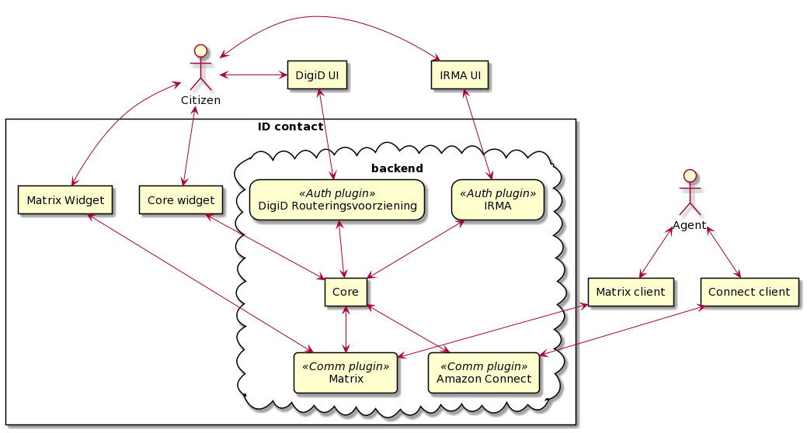
Ecosysteem
n Authentication plugins
m Communication plugins
Core
Zelf te deployen
7 | xxxx & xxxx

Slide 8
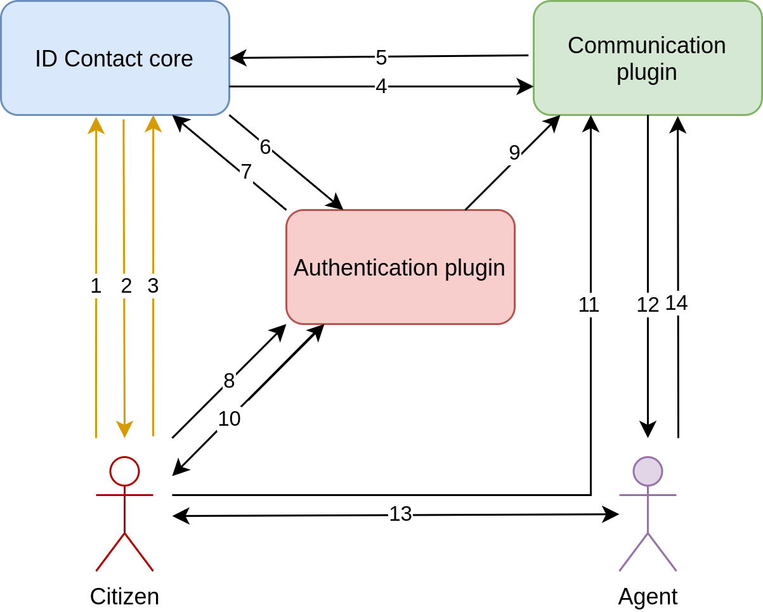
Initialisation
Ophalen mogelijkheden voor te doorlopen proces:
Communicatiemethoden
Authenticatiemethoden
8 | xxxx & xxxx

Slide 9
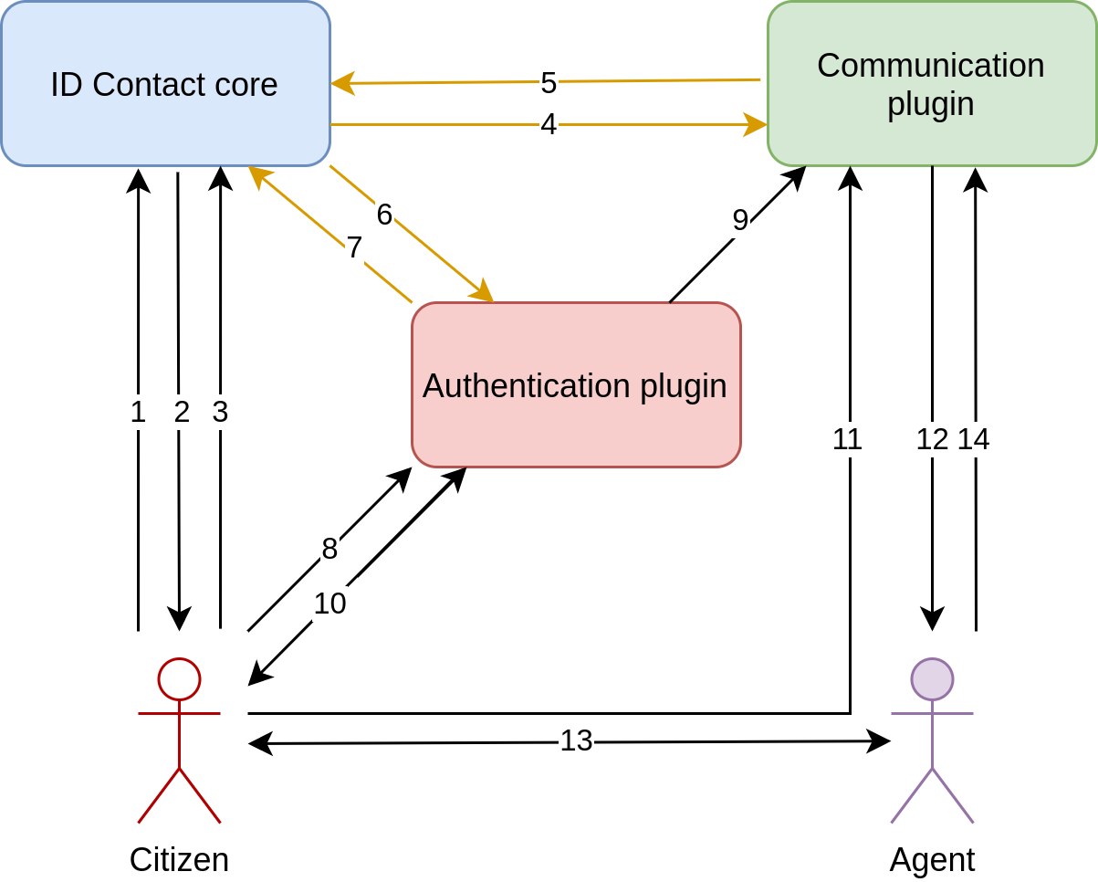
Session setup
Redirect URLs ophalen
Navigatie gebruiker
Attribuut URL ophalen
Ontvangen attributen
Redirect
9 | xxxx & xxxx

Slide 10
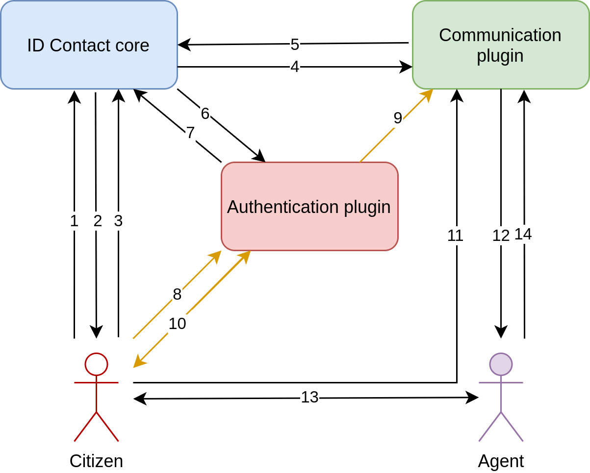
Authentication
Authenticatie doorlopen
Attributen naar Attribuut-URL
Redirect
10 | xxxx & xxxx

Slide 11
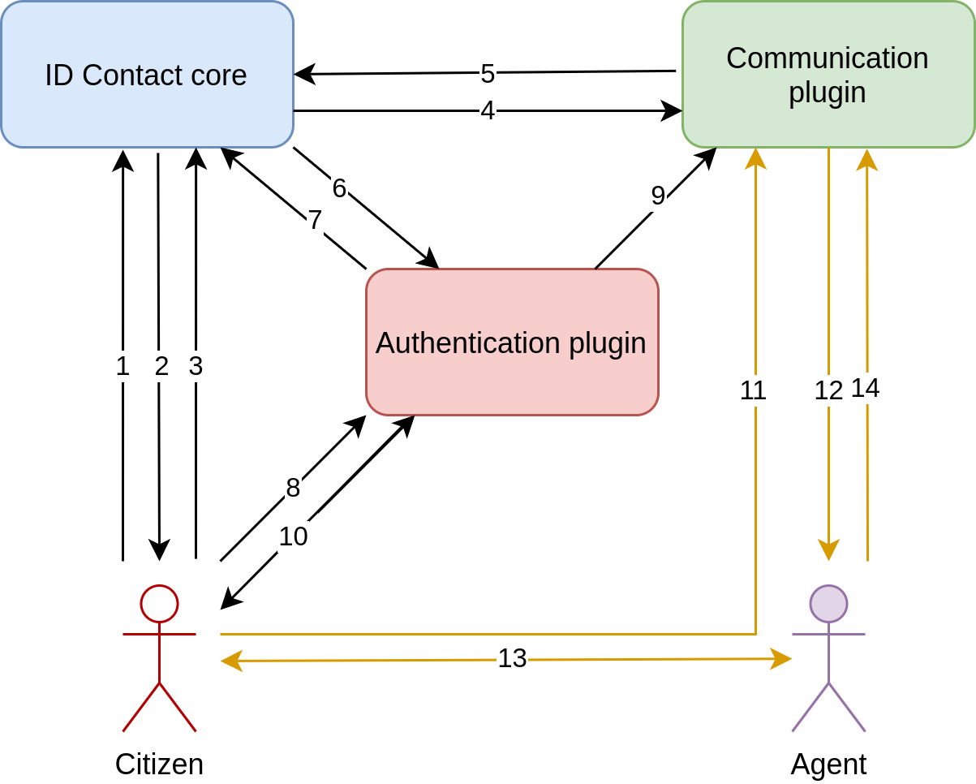
Communication
Citizen in wachtrij
Agent ontvangt attributen
Communicatie vindt plaats
11 | xxxx & xxxx

Slide 12
Demo
12 | xxxx & xxxx

Slide 13
“Met ID Contact werken we samen aan
een betere, toegankelijkere en veiligere online dienstverlening.”
13 | xxxx & xxxx

Slide 14
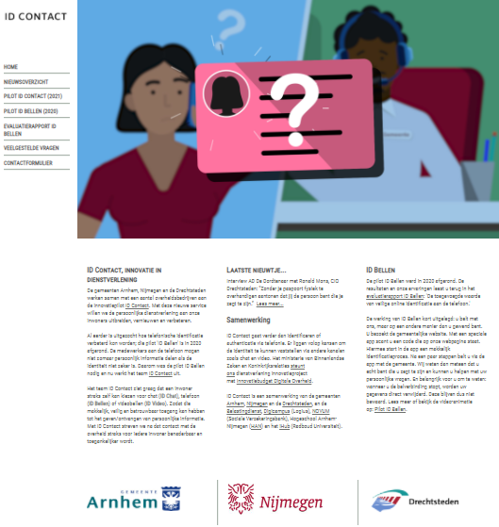

Meer info?
www.idcontact.nl
Evaluatierapport ID Bellen
GitHub: id-contact/docs
xxxx(product owner)
xxxx@arnhem.nl
14 | xxxx & xxxx

